Slide 1
Проверка ДЗ
4.1 | 4.2 | 4.3 | 4.4 | 4.5 | 4.6 | 4.7 | 4.8 | 4.9 | 4.10
00 | 16 | 12 | 14 | 7 | 31 | 10 | 16 | 1100 | 1100
11.1 | 11.2 | 11.3 | 11.4 | 11.5 | 11.6 | 11.7 | 11.8 | 11.9 | 11.10
602 | 468 | 1683 | 18 | 2550 | 854 | 700 | 440 | 3 | 6

Slide 2
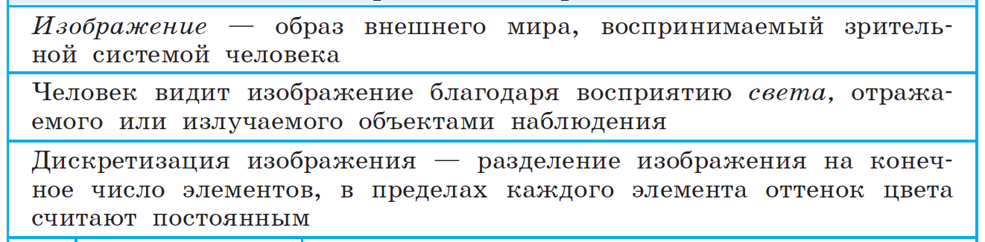
Кодирование графической информации

Slide 3
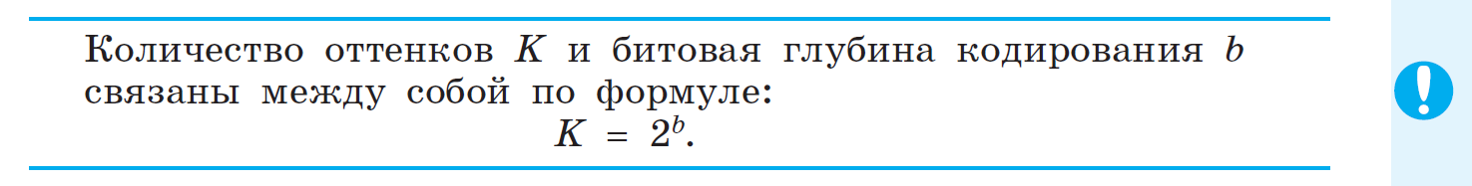
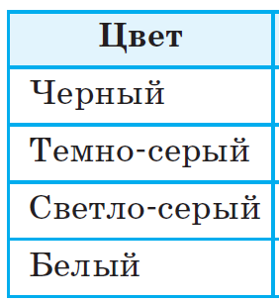
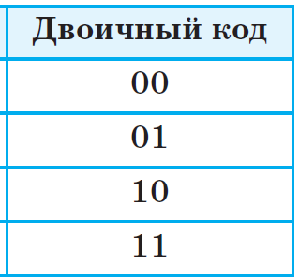
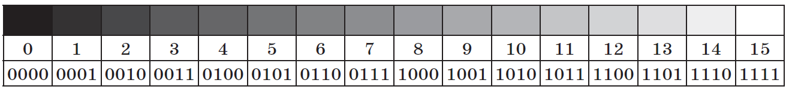

Slide 4
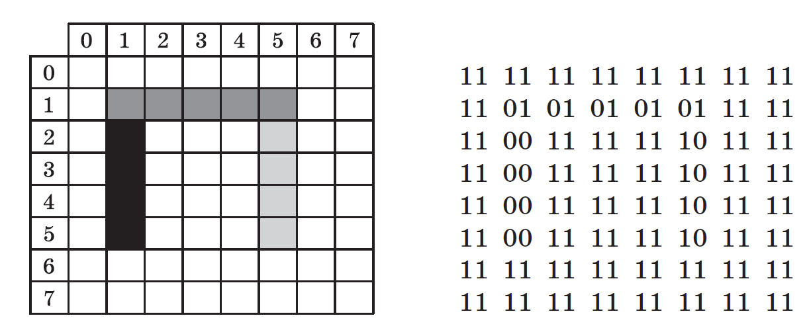

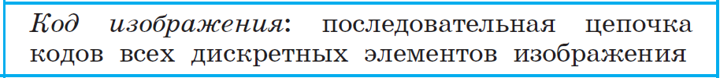

Slide 5
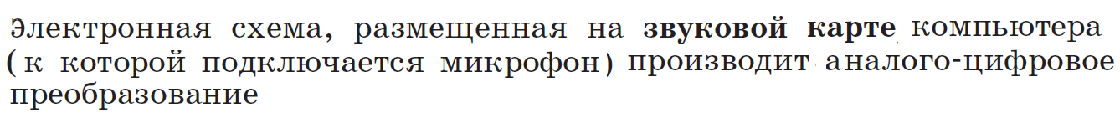
Кодирование звуковой информации

Slide 6
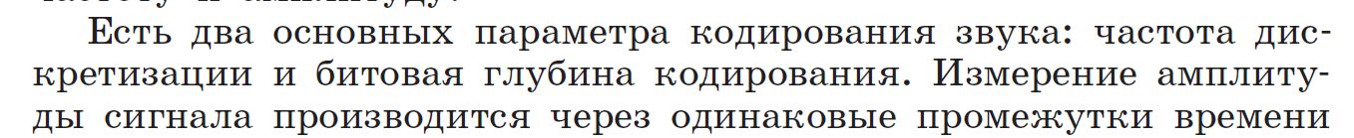
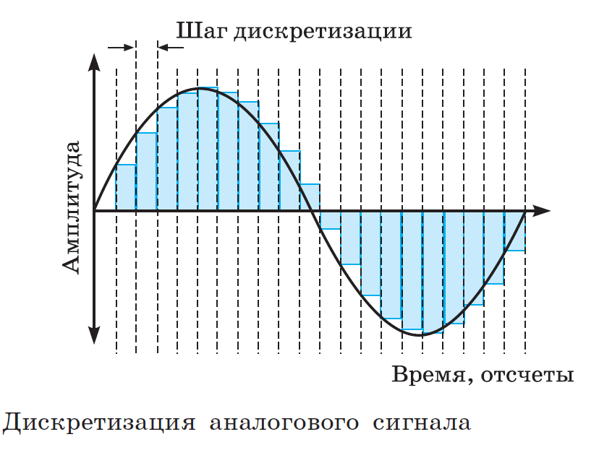

Slide 7
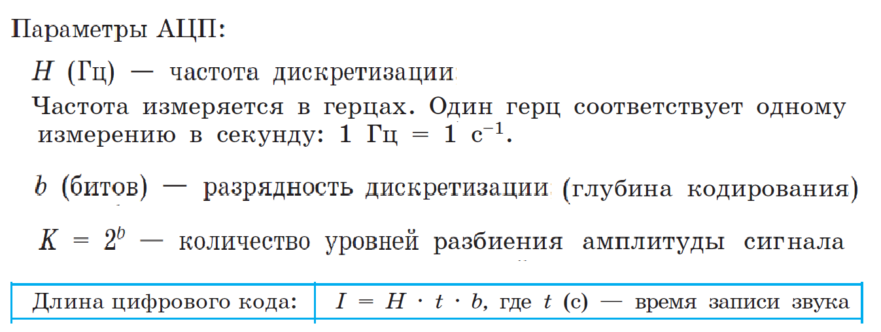

Slide 8
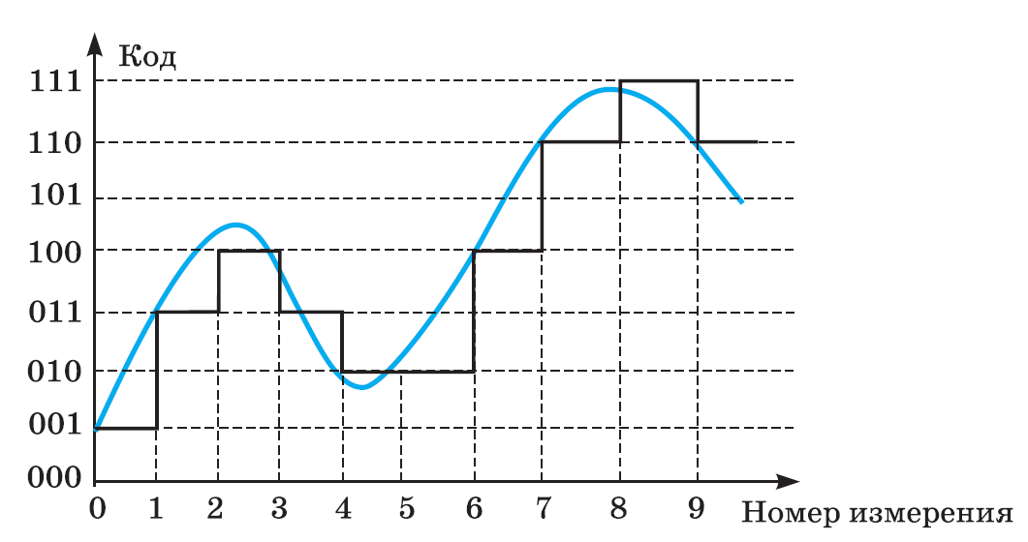
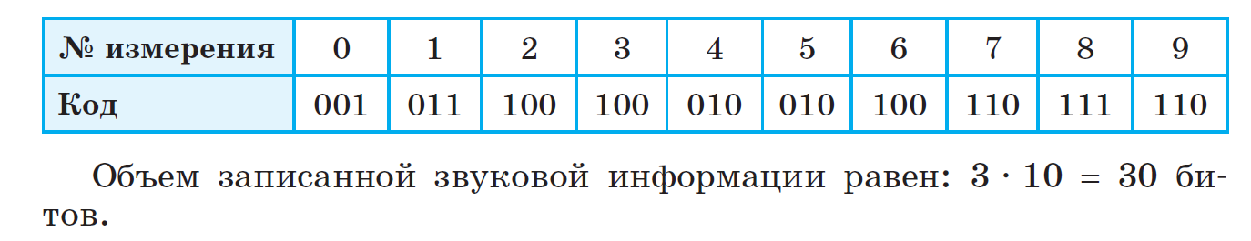

Slide 9
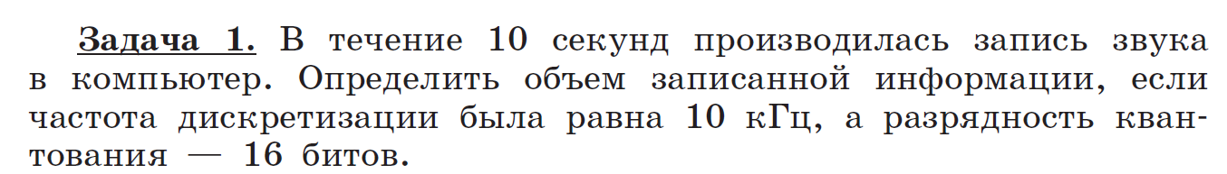




Slide 10
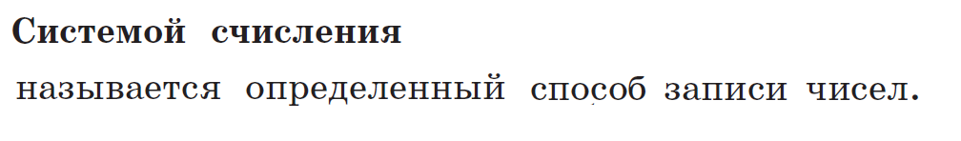

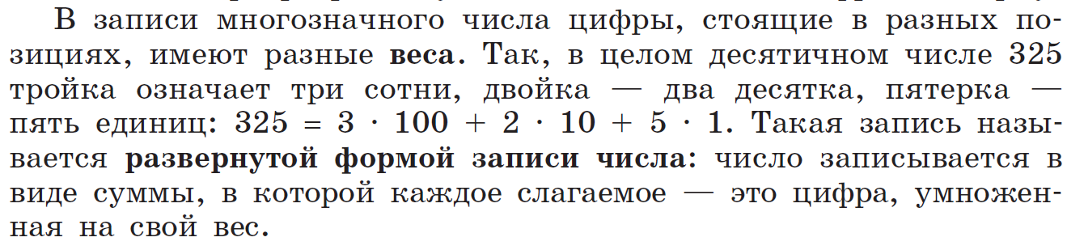
Системы счисления

Slide 11
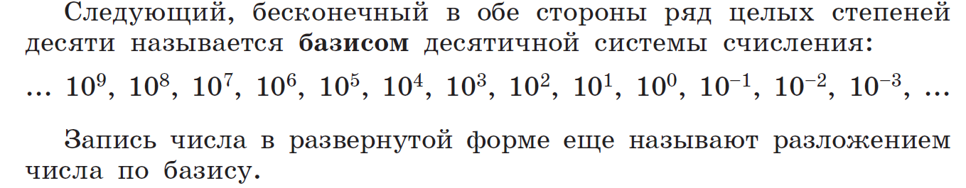
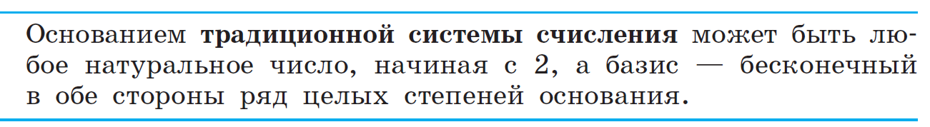

Slide 12
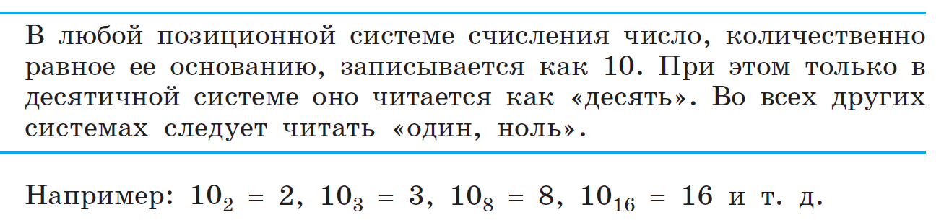

Slide 14
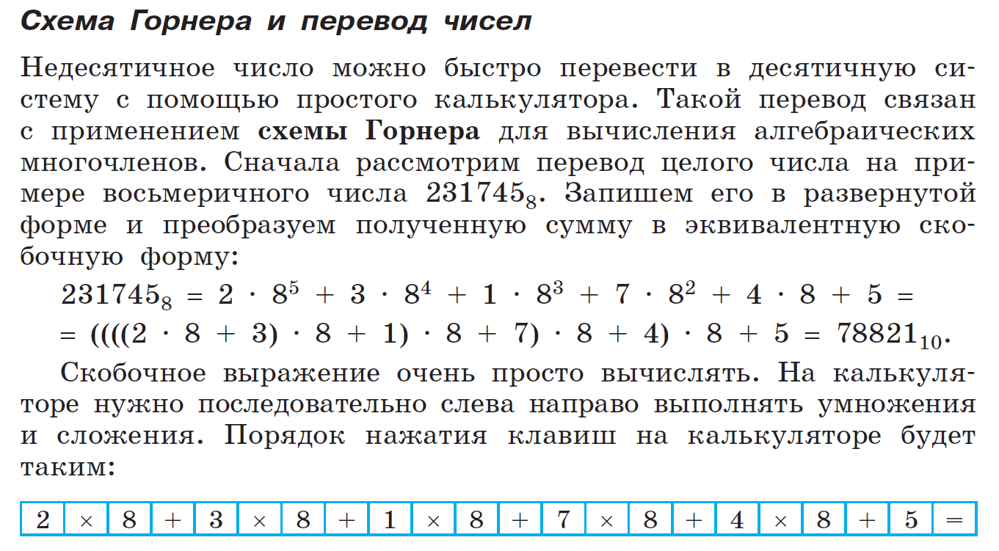


Slide 15
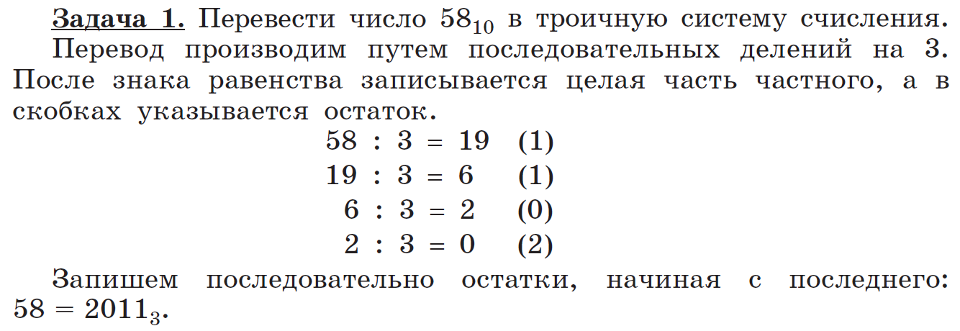
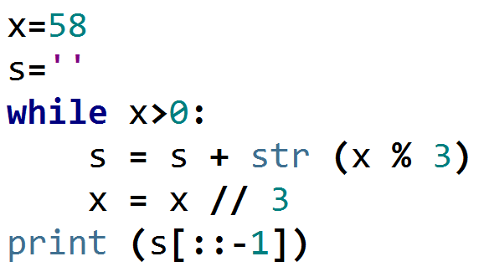
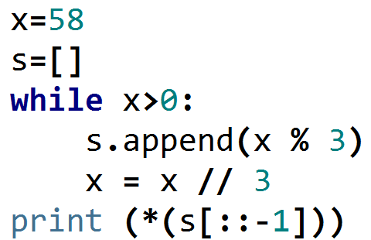

Slide 16
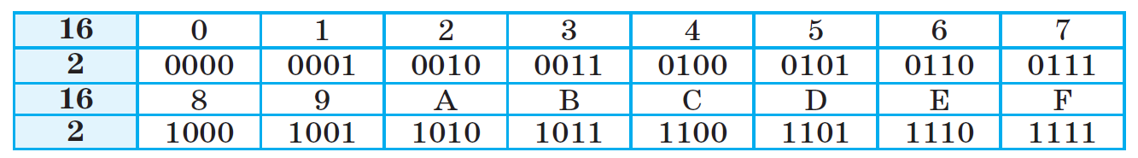

Slide 17
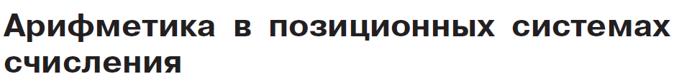
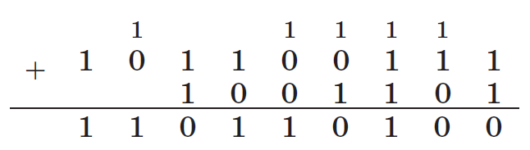
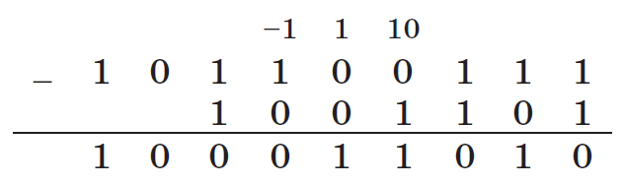

Slide 18
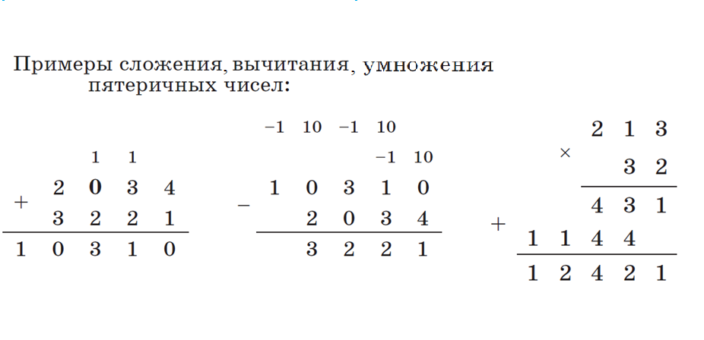

Slide 19
Пример
Значение арифметического выражения: 64¹⁰ + 2⁹⁰ - 16 записали в системе счисления с основанием 8. Сколько цифр «7» содержится в этой записи?
x = 64**10 + 2**90 - 16
print( oct(x).count('7') )

